Slide 1
Assistants Virtuels
Janvier 2018 – Laurent Pasteau

Slide 2
Sommaire
Etat des lieux
Qu’est-ce qu’un RPA ?
Les principaux outils du marchés
Présentation du POC
Outils choisis et processus métiers
Intégration dans l’écosystème Natixis
Synthèse
Aspects sécurité
Conclusion
Next Steps
Annexes
Interfaces de conception
Soumissionnaires retenus
Architectures techniques
Lien « compte AVA » - processus – CFN
Points d’attention UiPath : Robot avec ouverture de session
Points d’attention Nice : Robot avec ouverture de session
Architecture Référentiel Identités Virtuelles (RIV)

Slide 3
1. Etats des lieux
A l’heure actuelle, les entreprises automatisent en moyenne seulement 25% à 40% de leurs Workflows.
Étude Cognizant 2015
Selon une étude menée par PMG IT professionals by PMG IT auprès de 304 professionnels des technologies de l’information, 98 % des participants pensent que l’automatisation des processus métier est VITALE pour obtenir des avantages concurrentiels dans l’environnement actuel.
Étude PMG IT 2014
Les 8 raisons pour passer à l’automatisation

Slide 4
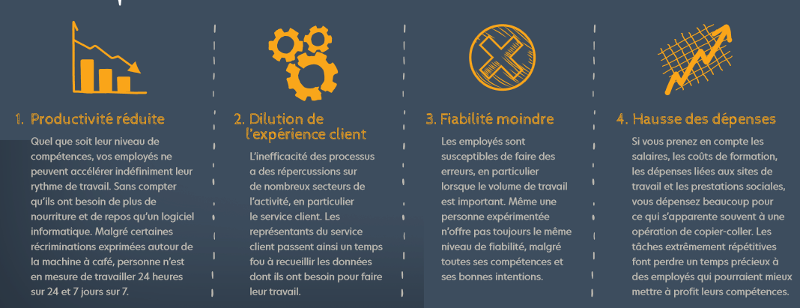
1a. Les huit raisons humaines pour passer au RPA (1/2)

Slide 5
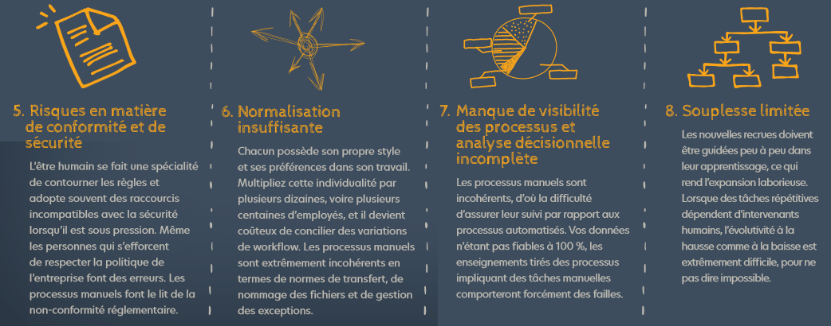
1b. Les huit raisons humaines pour passer au RPA (2/2)

Slide 6
2. Qu’est-ce qu’un RPA ?
Definition RPA : Robotic Process Automation
Le RPA est une solution qui permet d’automatiser des tâches en simulant les actions d’un opérateur.
La plupart de des outils RPA sont compatibles avec la majorité des technologies utilisées dans le développement logiciel et peuvent s’interfacer avec la plupart des logiciels du marché
On peut également compter sur des évolutions telles que des solutions d’acquisition par la voix, de reconnaissance sémantique,…
Le RPA est un Assistant Virtuel qui peut se décliner en AVA ou AVI.

Slide 7
2. Qu’est-ce qu’un RPA ?
Assistant Virtuel Autonome (AVA)
Définition
C’est un assistant virtuel qui travaille de façon autonome sans interaction humaine
Définition
C’est un assistant virtuel qui travaille en interaction avec un opérateur et l’assiste pour compléter automatiquement des processus métiers
Cas d’usage
Activités manuelles, répétitives, basées sur des règles bien définies contenant des éléments de décision qui nécessite une intervention humaine
Cas d’usage
Activités de Back-Office manuelles, répétitives, basées sur des règles bien définies, pouvant être réalisés sans intervention humaine
Assistant Virtuel Interactif (AVI)
Adapté pour …
Tout type d’activité Back-Office
Adapté pour …
Service Desks
Help Desks
Call Centers

Slide 8
Bénéfice du RPA
Augmentation de l’efficacité opérationnelle
Réduction des temps de traitement
Exécution possible 24h/24 7j/7
Réduction des tâches manuelles et réaffectation des ressources sur des tâches à valeur ajoutée
Diminution du risque opérationnel en sécurisant les processus et en augmentant la qualité des données (renforcement des contrôles)
Mise en place d’indicateurs
Nouvelle offre IT
A prendre en compte dans l’élaboration des solutions des projets IT
Pour une ré-évaluation de projets abandonnés
Interface entre les nouvelles solutions digitales et le Legacy IT
Retour sur investissement
Solution peu onéreuse
Intégration rapide
Prise en main et manipulation relativement simple si on a une culture process et quelques connaissance en informatique
Volumétrie de traitement augmentée
Fiabilisation des données
Réduction des temps de cycle
Conformité
Solution non intrusive, peu d’impact sur l’existant IT
Solution entièrement auditable
Dashboards pour diriger l'activité VA

Slide 9
Cas d’utilisation
Synchronisation entre métiers Front Office – Back Office
Capacité à mener des processus Front-to-Back, entre silos applicatifs, avec vitesse et rigueur
Prise en charge de tâches répétitives, laborieuses, à risque d’erreur
Ressaisies entre 2 outils, processus de rapprochements
Préparation et mise à disposition de tableaux de bords
Consolidation, formatage, distribution de données provenant de sources multiples
Application de contrôles
Mise en œuvre systématique de contrôles qualité, conformité, génération de pistes d’audit
Levée immédiate d’alertes et envois de mails en escalade en cas de détection d’anomalie
Amélioration de la gestion du risque par des processus précis, répétables, auditables
Prise en charge de travaux en débordement
Automatisation de processus pour soulager des équipes lors de pics de charges
Prise en charge de travaux hors horaires, en cas d’absence de ressources

Slide 10
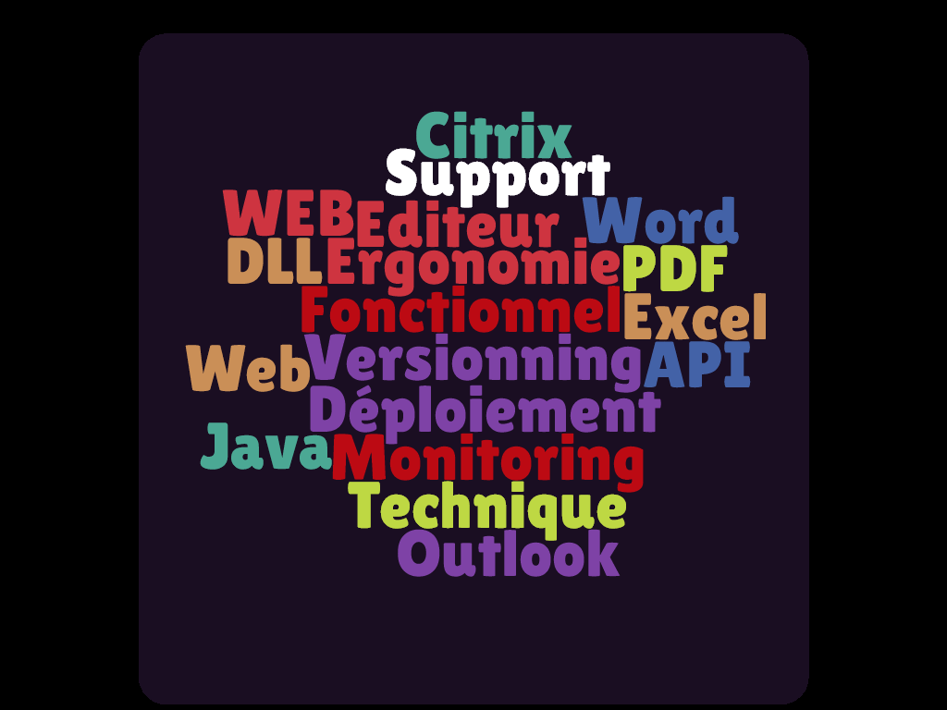
3. Principaux Outils du marchés
Les principaux outils du marchés :
Automation Anywhere (AA)
UiPath
Nice
BluePrism*
Pega RPA…etc
Plusieurs ateliers menés pour les confronter sur la base de 80 critères Techniques et Fonctionnels
*BluePrism n’a pas répondu à la démarche (version d’essai pas disponible) pour le confronter aux autres outils. De ce fait, BluePrism ne sera pas évalué.

Slide 11

4. Confrontations – Fonctions de base
☹
Automation Anywhere
Ne gère pas la messagerie Outlook
Nice et UiPath
Couvrent les mêmes fonctionnalités

Slide 12

4. Confrontations – Interface, versionning et monitoring
☹
Automation Anywhere
Pas de système de gestion d’erreurs efficace
Monitoring plus complet que Nice mais limité
Nice
Sécurisation des traitements au-dessus des 2 autres outils (en terme de design)
Monitoring très insuffisant
Interface de conception très complexe
Comparaison de 2 versions impossible
UiPath
Solution la plus complète malgré une sécurisation des traitements à intégrer dans la conception de chaque processus (bonnes pratiques)

Slide 13
4. Confrontations – Connecteurs, connexion distantes et émulateurs
Automation Anywhere
Fonctionnalité Citrix non testée suite aux résultats négatifs des étapes précédentes
Nice
Ne permet pas l’implémentation d’API externes de type DLL, seule la R&D Nice est en capacité de réaliser celle-ci
UiPath
La solution qui adresse le mieux ces 3 points

Slide 14
4. Confrontations – Intégration technique, sécurité et support
☹
Automation Anywhere
Base de connaissances obsolète, communauté peu active
Investigation sur l’architecture technique abandonnée : problèmes bloquants rencontrés (mail, gestion des erreurs, regional settings)
Nice
Connexion au CFN impossible
Développement spécifique par Nice
Aucun système d’ouverture de session automatisé
Système externe ?
Architecture non modulable : ségrégation essentiellement physique
UiPath
Répond le mieux à nos exigences de sécurité (accès au CFN en natif)
Communauté la plus active
Architecture modulable (physique et logique)

Slide 15
4. Confrontations – Caractéristiques spécifiques AVI
☹
Automation Anywhere
Interface de contrôle minimale pour le lancement des processus par les utilisateurs
Nice
Meilleure solution AVI mais aucune remontée d’informations vers l’interface de contrôle
UiPath
Expérience utilisateur (absence de formulaires) moins bonne que Nice
Mauvaise gestion des actions faites par les utilisateurs en parallèle
Toute action utilisateur est visible en temps-réel dans l’interface de contrôle

Slide 16
5. Résultats
Automation Anywhere : cet outil a très vite été mis hors périmètre ➔ impossible de gérer les mails (Outlook), de gérer les erreurs. Un RPA d’entreprise ne peut à ce jour être restreint qu’à certaines technologies compte tenu de la diversité des métiers cibles.
La confrontation oppose UIPath et Nice :
Fonctionnalités
Nice et UiPath répondent globalement aux exigences fonctionnelles et techniques
Nice propose une expérience utilisateur d’un point de vue AVI plus avancée que celle d’UiPath
Intégration SI
UiPath montre un avantage certain par rapport à Nice : capacité à gérer une architecture logique et/ou physique
Aspect sécurité
Ouverture de session : Seul UiPath permet l’ouverture de session automatique par les AVA, Nice nécessite que la session soit ouverte au préalable
Coffre-fort numérique (CFN) : Seul UiPath y accède nativement
UiPath y accède nativement pour les comptes applicatifs, reste à implémenter le même mécanisme pour la récupération des comptes de session des AVA (à tester avec l’éditeur)
Nice n’offre pas aujourd’hui de solution d’accès au CFN, la R&D propose un développement spécifique
Conception et maintenance
UiPath propose une interface de conception plus intuitive que celle de Nice (courbe d’apprentissage plus longue)
Toutefois, Nice permettra une meilleure maintenabilité et réutilisabilité des composants grâce à une conception plus modulaire
Monitoring
Seul UiPath permet véritablement de monitorer l’ensemble des processus AVI et AVA

Slide 17
6. Conclusion de la confrontation
Au regard de la diversité des domaines métiers et des cas d’usages, aucun des 2 outils restants ne permet de répondre totalement aux exigences techniques et fonctionnelles
Proposition 1 : Achat d’UIPATH (orienté solution AVA) et de NICE (orienté solution AVI)
Proposition 2 : Achat d’UIPATH et étude d’un outil pour « effacer » ses faiblesses

Slide 18
5. Aspects sécurité
5 Points d’attention
RPG ou RIV (référentiel identité virtuel) ?
Granularité des services de rattachement de robots
Solutions proposées
RIV afin d’éviter les impacts sur les applications dépendante du RPG
L’AVA sera mono-entité. Chaque conformité validera à son niveau le rattachement des AVA => impact potentiel au niveau architecture (mutualisation plus faible)
Droit d’accès et cloisonnement des control room
VM ou VDI pour les AVA ?
Création des coffres et gestion du cycle de vie des mots de passe applicatifs
Une Control Room n’est accessible que par la prod appli du métier. Un modèle de gestion des droits d’accès sera à définir
Probablement des VDI
Les coffres seront à créer en respectant les recommandations SSI/Conformité. Le propriétaire de chaque AVA doit gérer le renouvellement de ces mots de passe

Slide 19
5. Aspects sécurité : exigences
Demande initiale
Un seul compte AVA (Robot-account 1) aura accès à l’ensemble des mots de passe « métier »
Risque sécurité identifié : Très élevé
Fraude ou autres actions illicites à travers:
Recommandation SSI/ITS
Stockage du compte robots dans le CFN et mise en place d’un processus de contrôle.
L’accès à des comptes à forts privilèges
L’usurpation d’identité
L’accès non autorisés à des applications métiers sensibles
Implémentations des recommandations SSI pour un usage mono-métier des robots avec validation de la conformité au niveau de chaque métier
Intégration dans le CFN de l’ensemble des mots de passe applicatifs utilisés par les robots avec gestion par le propriétaire de leurs cycles de vie
Mise en place des solutions standards natixis d'authentification et d'autorisation (AD/ATHENA) et intégration SIEM Natixis

Slide 20
8. Annexes

Slide 21
Soumissionnaires retenus
 | UIPATH | Nice RTS Suite | PegaRPA (Pega System) | Automation Anywhere
Année de création | 2012 | 1985 RTS Suite: 2001 | 2005 (Pega: 1983) | 2003
Chiffre d’affaires | 1000K€ | 843 M€ | 680M€ | Non fourni
Effectifs | 36 (Dt 20 R&D) | +4000 en global | Pega Env. 1000 OpenSpan Env. 100 | 90 (dt 39 R&D)
Clients | 143 customers EMEA: 67, America: 49, Asia: 27 | Ikea, Banca Popolare di Sondrio, Helpline, Fidelity Infor , Bank Leumi, , morgan stanley | 80 customers 20 in EMEA, 41 in the AMERICA, 3 in APAC, 16 GLOBALLY | Production: 18 EMEA: 1, AMERICA: 8, ASIA: 9 Implementation – 20
Références | Cap Gemini SwissRe AonHewitt | IKEA | Telstra. 20,000 users eBay. 2,000 users. Florida Blue. 2,000 users | Société Générale
Spécialiste RPA? | Spécialiste | Généraliste | Généraliste | Spécialiste
Relation Natixis | Non | Oui (175keur 2015) | POC en cours sur l’outil Pega | non

Slide 22
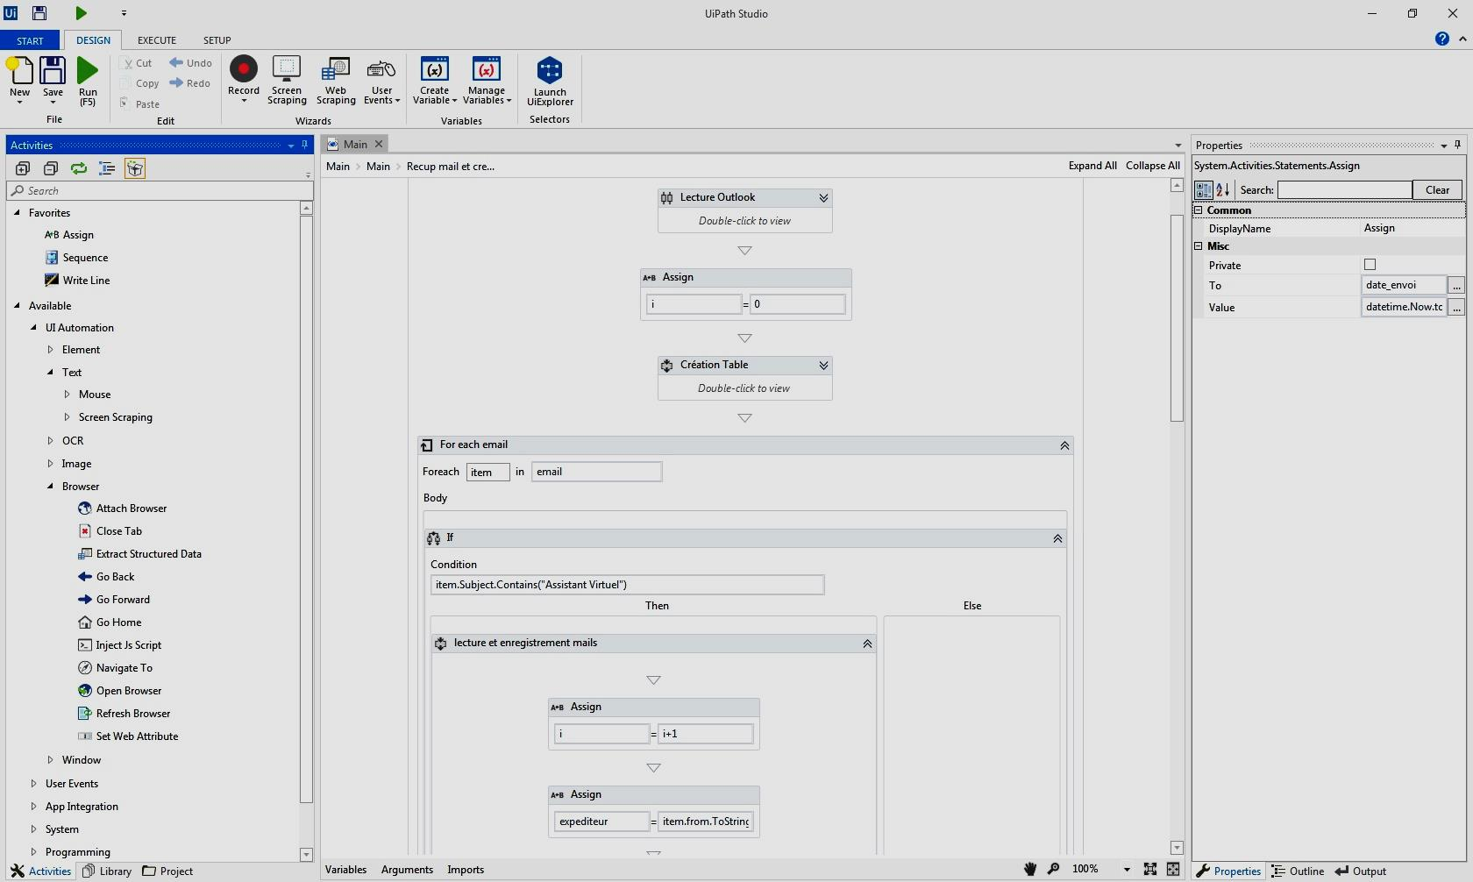
Interface de conception : UiPath

Slide 23
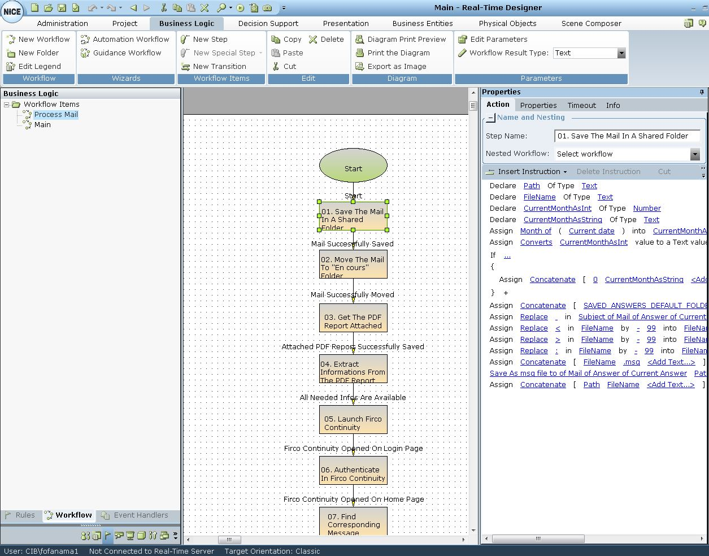
Interface de conception : Nice

Slide 24
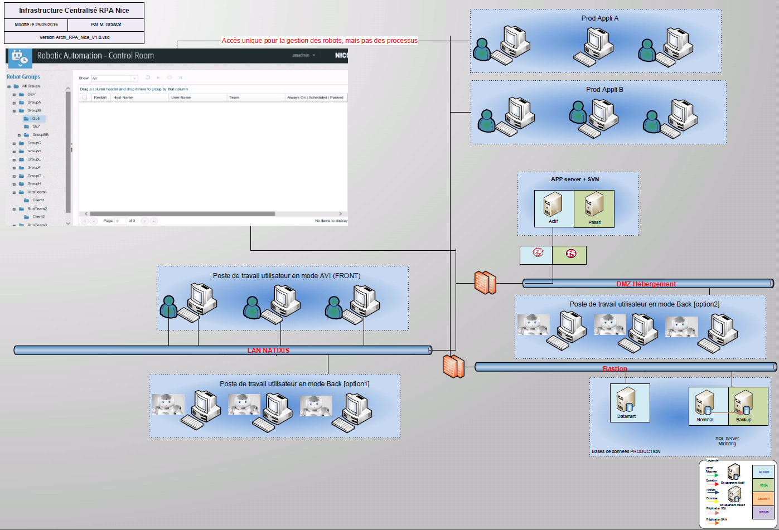
Architecture technique : Nice

Slide 25
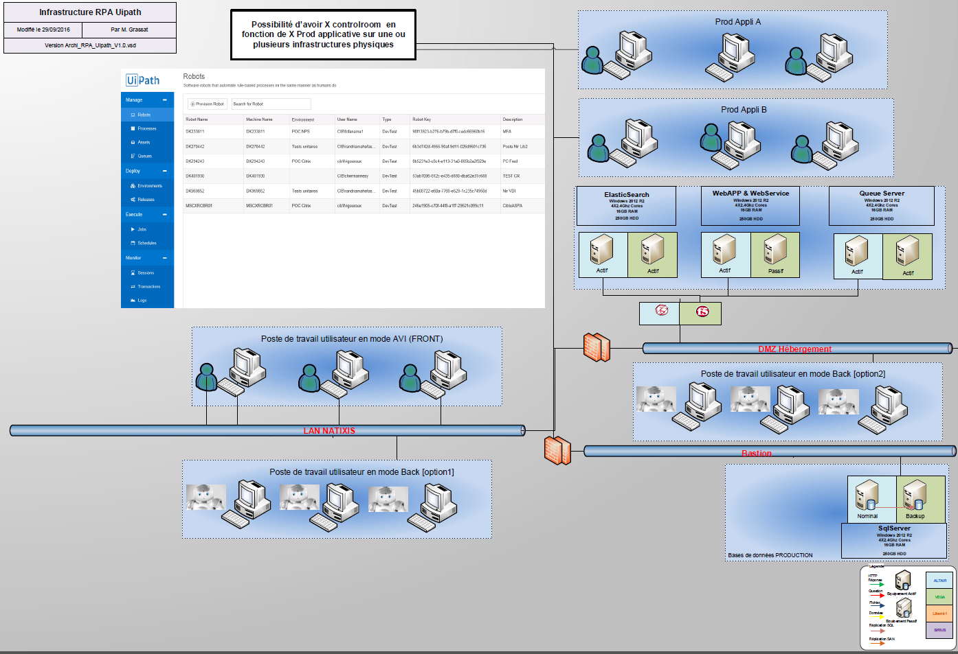
Architecture technique : UiPath

Slide 26


Lien « compte AVA » - processus - CFN
1/ demande de création des comptes AVA(avec un contrat « spécifique »)
2/ provisionning des comptes applicatifs pour le robot (AD, CLE2, Messagerie, BD, ..)
4/ « designer » les processus métiers et leurs associer des VM/Robots
5/ planifier l’exécution des processus
5/ lancement des processus métiers et récupération des mots des mots de passe des coffres
Ex. demande de création
Robot1 par le propriétaire Y dans le Département Z (OU..)
Ex.
Robot1_AD
Robot1@natixis.com
Robot1_CLEF2
Ex.
PROCESSUS BUSINESS A → VM1, VM2, VM3 ou
ROBOT1 → VM1, VM2, …
Ex.
VM1 → accès CFN BUSINESS A
CFN
RIV
THOR
ORCHESTRATOR
ORCHESTRATOR
VM or VDI
VM or VDI
VM or VDI
AD
DB
3/ demande de création des coffres forts pour stocker les comptes applicatifs du robot
AD
CLE2
Points d’attention
Solution proposée
1/ RPG ou RIV ?
2/ Granularité des services de rattachement de robots
3/ Droit d’accès et cloisonnement des orchestrateurs
4/VM ou VDI pour les AVA ?
5/ création des coffres et gestion du cycle de vie des mots de passe applicatifs
1: RIV afin d’éviter les impacts sur les applications dépendante du RPG
2: Le robot sera mono-métiers. Puis, chaque conformité validera à son niveau le rattachement des robots
3: Plusieurs instances seront nécessaires par PROD-Appl. Un modèle de gestion des droits d’accès sera à définir
4: Probablement des VDI
5: Les coffres seront à créer en respectant les recommandations SSI/Conformité. Le propriétaire de chaque robot doit gérer le renouvellement de ces mots de passe

Slide 27

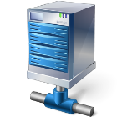

Points d’attention UiPath : Robot avec ouverture de session
Orchestrator
Serveur
UIPATH
Comptes de session sur le serveur
Demande initiale : Un seul compte Robot (Robot-account 1) aura accès à l’ensemble des mots de passe « métier »
Pas de cloisonnement possible des processus métiers afin de limiter l’accès aux coffres forts numériques (exécution d’un agent unique sur la VM)
Robot-account1
..
Process
Business Team A
Process
Business Team B
Lancement du process A puis B
Département 1
Risque sécurité identifié: Très élevé
Fraude ou autres actions illicites à travers:
- L’accès à des comptes à forts privilèges
- L’usurpation d’identité
- L’accès non autorisés à des applications métiers sensibles
Prise en charge par le Robot 1
Robot 1
Robot-account1
Ouverture de session sur VM1 par Robot1 avec Robot-account 1
VM 1
CFN agent (dll)
Lié à la VM 1
Recommandation SSI/ITS
1/ stockage du compte robots dans le CFN et mise en place d’un processus de contrôle dessus.
2/ implémentations des recommandations SSI pour un usage mono-métier des robots avec validation de la conformité au niveau de chaque métier
3/ intégration dans le CFN de l’ensemble des mots de passe applicatifs utilisés par les robots avec gestion par le propriétaire de leurs cycles de vie
4/ mise en place des solutions standards natixis d'authentification et d'autorisation (AD/ATHENA) et intégration SIEM Natixis
BUSINESS TEAM A
AD-account
CLE2-account
RACF-account
..
BUSINESS TEAM B
AD-account
CLE2-account
RACF-account
..
Accès aux CFN

Slide 28

Points d’attention Nice : Robot avec ouverture de session
Risque sécurité identifié: Très élevé
Fraude ou autres actions illicites à travers:
- L’accès à des comptes à forts privilèges
- L’usurpation d’identité
- L’accès non autorisés à des applications métiers sensibles
Control Room
Process
Business Team A
Process
Business Team B
Lancement de 1 ou plusieurs processus métiers séquentiellement
Dans le cas de NICE, L’ouverture de session Windows est reportée sur une solution « externe » d’ouverture de session automatique
Département 1
Robot
stockage des « comptes robots »
Solution à étudier !
Ouverture de Session automatique préalable
Pas de solution chez NXS
User / mdp
VM associée au Robot
Association user/mdp à la VM spécifique au Robot
BUSINESS TEAM A
AD-account
CLE2-account
RACF-account
..
CFN agent (dll)
Connexion au CFN et récupération des mots de passe

Slide 29
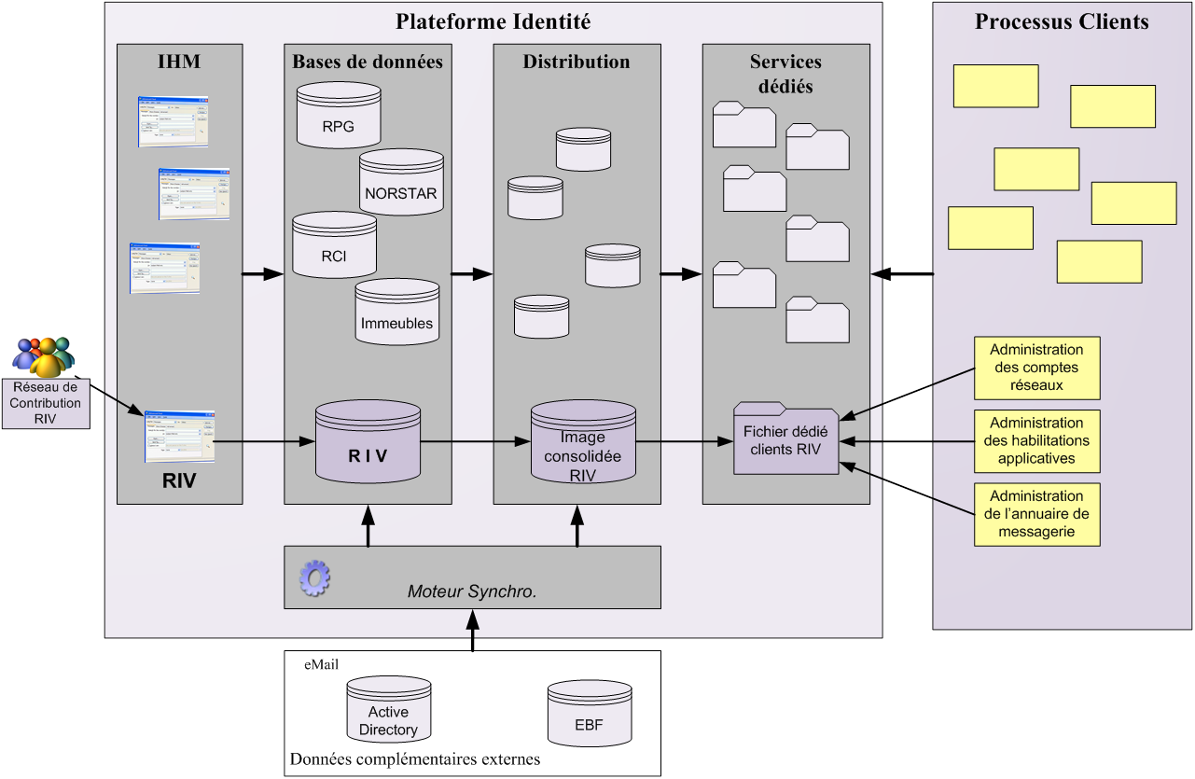
Architecture Référentiel Identités Virtuelles

